Slide 1
ToDo app
İsmail KARAKAYA

Slide 2



kULLANILAN Teknolojiler
React.JS
sPRİNGBOOT
mYsQL

Slide 3
Proje tanıtımı
Todo projesinde ekranda yapılacaklar listesi listelenir. Kullanıcı yapacağı bir görevi ekleyebilir. Eklenen görevler listelenir ve üzerinde düzenlemeler yapılabilir. Örneğin kullanıcılar tamamladıkları görevi tamamlandı şeklinde işaretleyebilir, silebilir ya da görevin içeriğini düzenleyebilir.

Slide 4
Proje tanıtımı
Ayrıca kullanıcılar ekrana listelenecek görevlere de karar verebilir. Tüm görevleri listeleyebilir, tamamlanmamış görevleri listeleyebilir ya da tamamlanmış görevleri listeleyebilirler.Delete done todos seçeneği ile tamamlanmış tüm görevleri silebilirler.

Slide 5
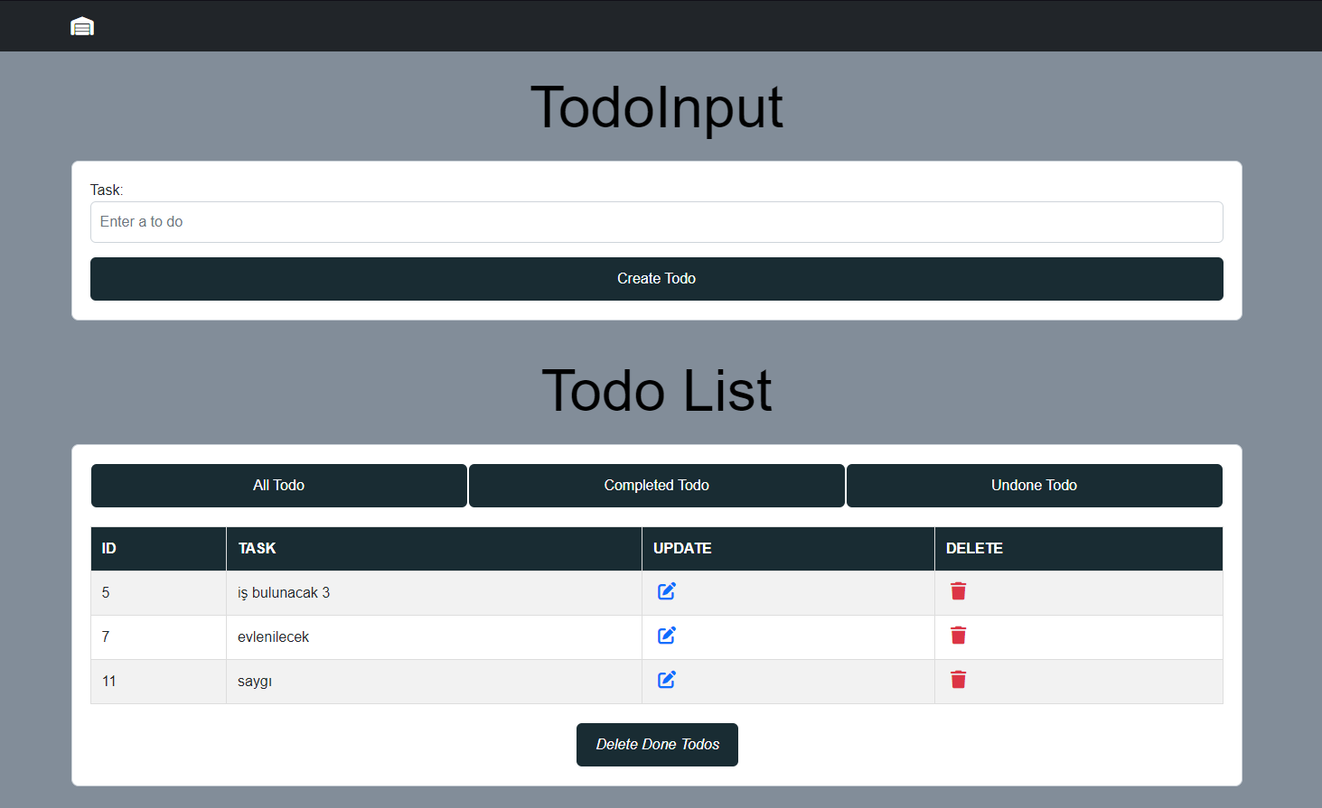
Proje

Slide 6
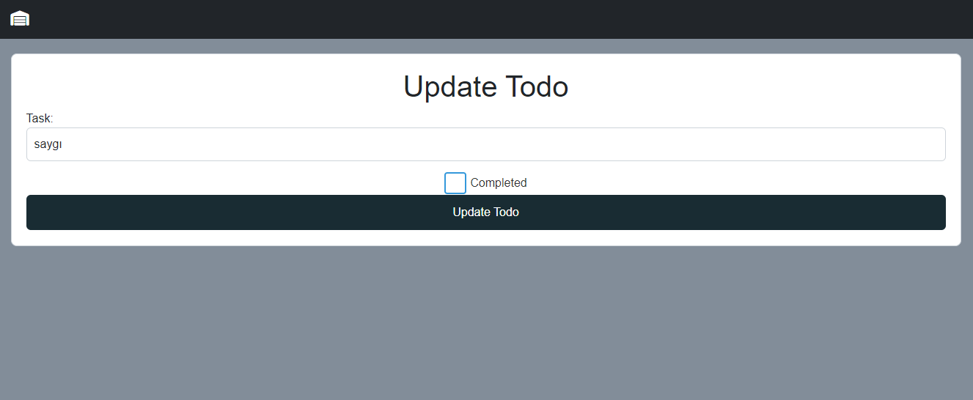
Proje

Slide 7
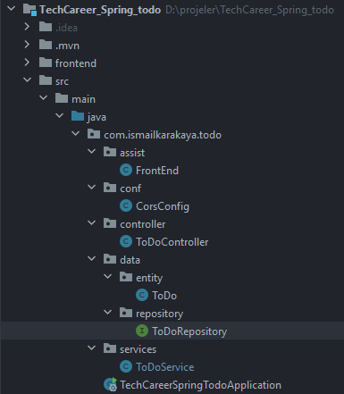
Package yapısı

Slide 8
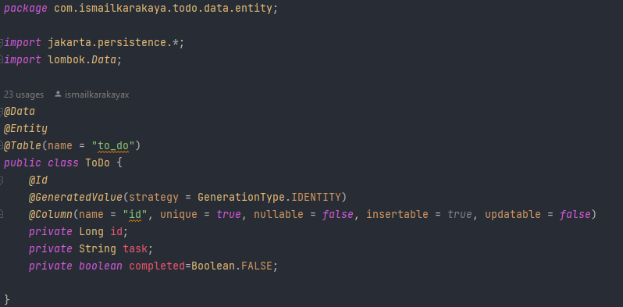
Entıty

Slide 9
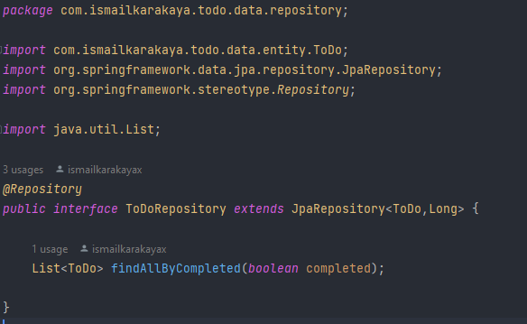
Reposıtory

Slide 10
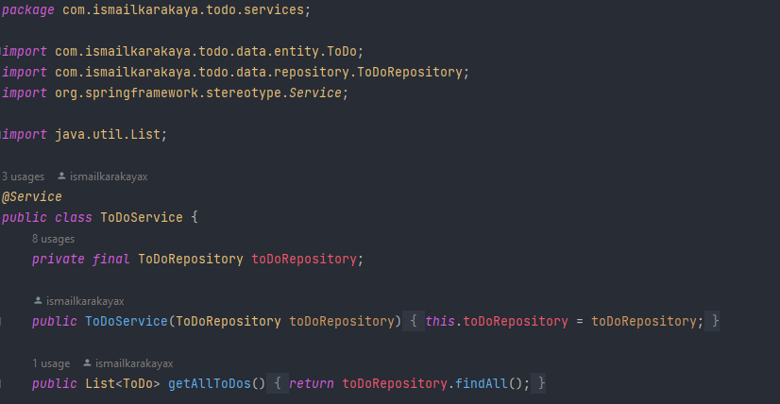
Servıce

Slide 11
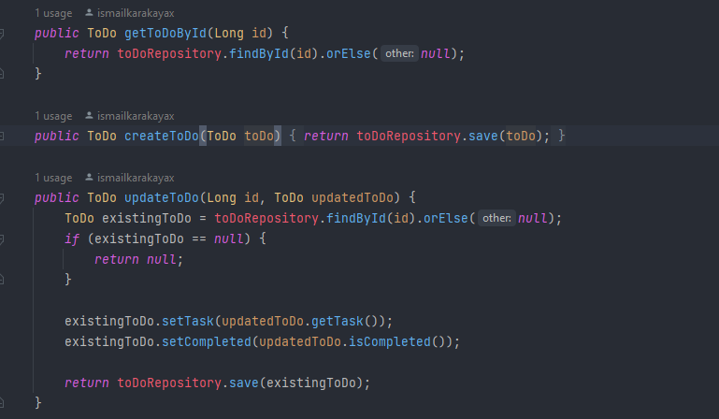
Servıce 2

Slide 12
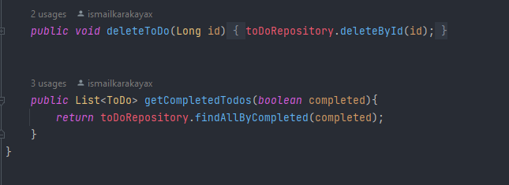
Servıce 3

Slide 13
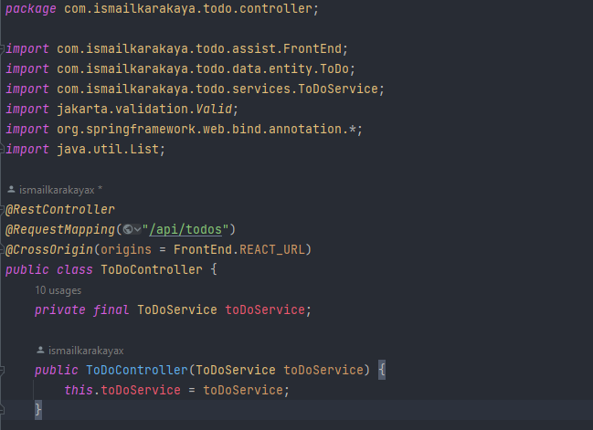
Controller

Slide 14
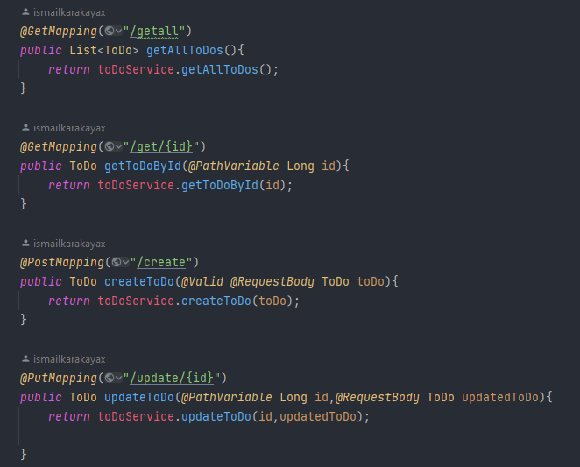
Controller 2

Slide 15
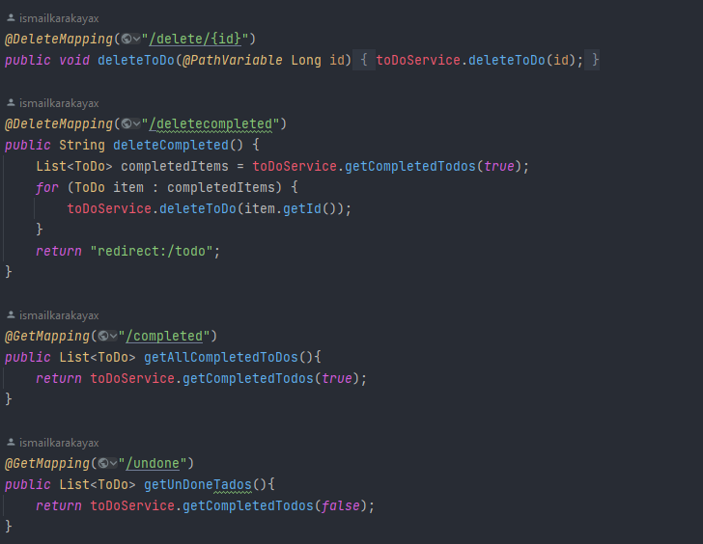
Controller 3

Slide 16
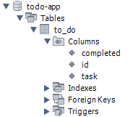
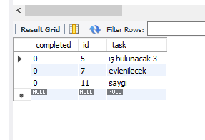
Mysql

